Slide 1
微机原理与接口技术
Theory and Interface Technology of Microcomputer
北京化工大学
信息科学与技术学院
主讲教师： 郭青
guoqing@mail.buct.edu.cn

Slide 2
CHAPTER 5
I/O INTERFACE

Slide 3
5.6 Serial Communication Interface
串行输入输出接口
1、Parallel communication and serial communication
并行通讯与串行通讯
serial communication is the process of sending data one bit at a time, sequentially, over a communication channel or computer bus.
parallel communication, several bits are sent together on a link with several parallel channels.
Serial communication is used for all long-haul communication and most computer networks.
并行通讯：数据的所有位同时传输
串行通讯：数据的各位一位一位顺序传输

Slide 4
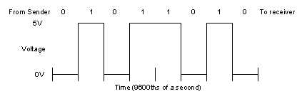
5.6 Serial Communication
串行输入输出接口
For example, we send the number 90 from one device to another.
First, we have to convert the number from the decimal representation 90 to a binary representation. in binary, 90 is 01011010.
The sending device will pulse its transmit line as follows:
Both devices have to agree on the voltage, data rate, and order of interpretation of bits.

Slide 5
5.6 Serial Communication
2、Synchronous Serial Communications 同步通讯
and asynchronous serial communication 异步通讯
1) Synchronous serial communication 同步通讯方式
基本特征是发送与接收时钟需始终保持严格的同步。
数据传送是以数据块（一组字符）为单位，字符与字符之间、字符内部的位与位之间都同步。
同步通讯常约定1~2个同步字符指示传输数据流的开始，用于保证发送和接收端的初始同步

Slide 6
同步通讯格式：
1 1 0 1 0 1 1 0 0 0 0 1 … P
奇偶校验位
SYNC：同步字符
数据的第一位
特点
以数据块为单位传送信息
在一个数据块（信息帧）内，字符与字符间无间隔
因为一次传输的数据块中包含的数据较多，所以接收时钟与发送进钟严格同步
同步通讯方式常用于传输信息量大、速度要求较高的场合，一般串行通讯中较少用

Slide 7
2) asynchronous serial communication异步通讯
Communicating serially involves sending a series of digital pulses back and forth between devices at a mutually agreed-upon rate.
The sender sends pulses representing the data to be sent at the agreed-upon data rate, and the receiver listens for pulses at that same rate.
There isn’t one common clock in asynchronous serial communication; instead, both devices have their own clock and agree on a rate to which to set their clocks.

Slide 8
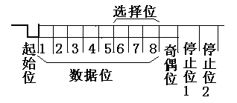
2) asynchronous serial communication异步通讯
数据传送以字符为单位，字符与字符间的传送是完全异步的，位与位之间的传送基本上是同步的
以字符为单位传送信息。
相邻两字符间的间隔是任意长
因为一个字符中的比特位长度有限，所以需要的接收时钟和发送时钟只要相近就可以
异步方式特点：字符间异步，字符内部各位同步
每个数据均以相同的帧格式传送
起始位表示字符的开始，用停止位表示字符的结束

Slide 9
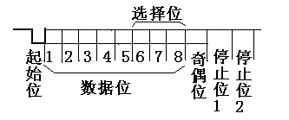
起始位：通讯线上没有数据传送时呈高电平（1）。当需发送一帧数据时，首先发送一位逻辑0（低电平）信号，称起始位。
数据位：紧接起始位之后的即为数据位。可以是5、6、7或8位。一般在传送中从数据的最低位开始，顺序发送和接收。
奇偶校验位：紧跟在数据位后，用于对数据检错
停止位：在校验位后，表示一帧数据的结束。可以是1、1又1/2、2位，用逻辑1（高电平）表示
异步通讯一帧一帧的进行传输，帧与帧之间的空隙不固定，间隙处用空闲位填补
异步通讯一般常用于传输信息量不太大，传输速度较低的场合

Slide 10
异步通讯时，接收端与发送端之间的约定：
a) 帧格式的设定
b) 串行通信速率的设定 bps or Baud rate
Baud rate: a speed measurement for communication.
It indicates the number of bit transfers per second.
以每秒传送的二进制位（bit）数表示，单位为波特，1波特=1位/秒（1bps）。
For example, 300 baud is 300 bits per second.
波特率是数据传送速率的单位，也是衡量信道质量的单位。

Slide 11

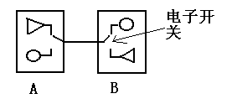
3、串行通讯中数据的传输方向
1）单工方式
数据按照一个固定方向传输
2）半双工方式
同一时刻只能在一个方向上传输

Slide 12
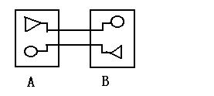
3、串行通讯中数据的传输方向
3）全双工方式
同一时刻即可接收也可发送，实现双向传输

Slide 13

串行通信接口标准
1. EIA RS-232C
RS-232 (ANSI/EIA-232 Standard) is the serial connection found on IBM-compatible PCs.
It is used for many purposes, such as connecting a mouse, printer, or modem, as well as industrial instrumentation.
Because of improvements in line drivers and cables, applications often increase the performance of RS-232 beyond the distance and speed listed in the standard.

Slide 14
串行通信接口标准
1. EIA RS-232C
RS-232 is limited to point-to-point connections between PC serial ports and devices. RS-232 hardware can be used for serial communication up to distances of 50 feet.
在RS-232的通讯标准中是以一个25针的接口来定义的，并在早期的计算机如PC或XT机型上广泛使用。
在AT机以后的机型上，实际采用9针的简化版本应用，现在所说的RS-232通讯均默认为9针的接口。
RS-232信号的有效通讯距离是15M。

Slide 15
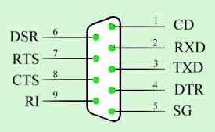
串行通信接口标准
1. EIA RS-232C
Pin Functions for RS-232
TXD (pin 3) | Serial Data Output 发送数据
RXD (pin 2) | Serial Data Input 接收数据
RTS (pin 7) | Request to Send 请求发送
CTS (pin 8) | Clear to Send 清除发送
DSR (pin 6) | Data Set Ready 数据装置准备好
DCD (pin 1) | Data Carrier Detect 载波检测
DTR (pin 4) | Data Terminal Ready 数据终端准备好
SG (pin 5) | Ground
RI (pin 9) | Ring Indicator 振铃指示

Slide 16
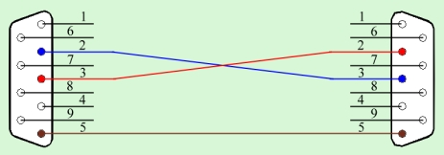
串行通信接口标准
1. EIA RS-232C
实际应用中，通常在9针的基础再进行简化，只用其中的2、3、5三个管脚进行通信。
这三个管脚分别是接收线、发送线和地线，在一般情况下即可满足通讯的要求。
计算机和外部通讯的接线方法如图：

Slide 17
串行通信接口标准
1. EIA RS-232C
RS-232的电气特性：
在RS-232-C中任何一条信号线的电压均为负逻辑关系。
即：逻 辑“1”，-5— -15V；逻辑“0” +5— +15V 。
噪声容限为2V。即 要求接收器能识别低至+3V的信号作为逻辑“0”，高到-3V的信号 作为逻辑“1”。
与TTL电平接口时，需要使用电平转换电路。
传送距离最大为约15米,最高速率为20kb/s。
RS-232是为点对点（即只用一对收、发设备）通讯而设计的,其驱动器负载为3～7kΩ。
RS-232适合本地设备之间的通信。

Slide 18
串行通信接口标准
2. RS-485
2线，半双工，多点通信的标准。
EIA-485 specifies electrical characteristics of the driver and the receiver. It does not specify or recommend any data protocol. EIA-485 enables the configuration of inexpensive local networks and multidrop（多支路） communications links.
It uses a differential balanced line over twisted pair (like EIA-422). RS485总线是互相绞合的两根导线。
it can span relatively large distances (up to 4000 feet or just over 1200 meters).
It offers high data transmission speeds (35 Mbit/s up to 10 m and 100 kbit/s at 1200 m).

Slide 19
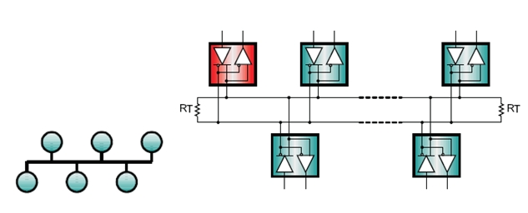
串行通信接口标准
2. RS-485
2线，半双工，多点通信的标准。
接口总线通常设计为用于半双工传输，也就是说它只用一对信号线，驱动数据和接收数据只能在不同时刻出现在信号线上。
RS-485总线结构(左)与半双工总线结构(右)。

Slide 20
串行通信接口标准
2. RS-485
Pin Functions for RS-485 and RS-422
Data
TXD+ (pin 8) | Serial Data Output (differential)
TXD- (pin 9) | Serial Data Output(differential)
RXD+ (pin 4) | Serial Data Input(differential)
RXD- (pin 5) | Serial Data Input(differential)
Handshake
RTS+ (pin 3) | Request to Send (differential)
RTS- (pin 7) | Request to Send (differential)
CTS+ (pin 2) | Clear to Send (differential)
CTS- (pin 6) | Clear to Send (differential)
DSR (pin 6) | Data Set Ready
Ground
GND (pin 1) | Ground

Slide 21
串行通信接口标准
2. RS-485
RS-485 的电气特性：
发送端：逻辑"1"以两线间的电压差为-（2 至6） V 表示； 逻辑"0"以两线间的电压差为+（2 至6）V 表示。
接收端：A比B高200mV以上即认为是逻辑 “0",A 比B 低200mV 以上即认为是逻辑“1"。
RS-485 的数据最高传输速率为10Mbps。但是由于RS-485 常常要与PC 机的RS-232 口通信，所以实际上一般最高115.2Kbps。又由于太高的速率会使RS-485 传输距离减小，所以往往为9600bps 左右或以下。
RS-485接口的最大传输距离标准值为1200米（9600bps时），实际上可达3000米， RS-485 接口在总线上是允许连接多达128个收发器、即RS-485 具有多机通信能力, 用户可以利用单一的RS-485 接口方便地建立起设备网络。

Slide 22
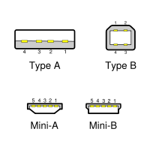

串行通信接口标准
3. USB接口
Universal Serial Bus，通用串行总线
USB 最初是由英特尔与微软公司倡导发起，其最大的特点是支持热插拔和即插即用。当设备插入时，主机检测此设备并加载所需的驱动程序，因此使用远比 PCI 和 ISA 总线方便。
The USB specification defines the Mechanical, Electrical and Protocol layers of the interface.

Slide 23
串行通信接口标准
3. USB接口
USB 2.0，传输速率分为：
高速：传输速率 25Mbps～400Mbps（最大 480Mbps）
全速：传输速率 500Kbps～10Mbps（最大 12Mbps）
低速：传输速率 10Kbps～100Kbps（最大 1.5Mbps）
引脚定义
1脚：VCC 电源
2脚：-D 差分负极
3脚：+D 差分正极
4脚：GND 接地
USB 信号使用分别标记为 D+ 和 D- 的双绞线传输，
它们各自使用 半双工的差分信号 并协同工作，以抵消长导线的电磁干扰。

Slide 24
5.7 直接存储器存取DMA
DMA是指外部设备与计算机存储器之间直接进行数据传送的输入输出方式。
数据的传输利用系统的数据总线，由DMA控制器直接在外设和存储器之间进行读出、写入操作。
不需要CPU执行指令，不经过CPU内部寄存器。
速度快、数据量大
适用：内存和高速外设间传送成批数据

Slide 25
DMA 操作
1）外设通过DMA控制器向CPU提出DMA申请。
2）DMA控制器接受外设的DMA请求，取得总线控制权。
3）总线载决逻辑对总线申请进行载决，把总线控制权交给DMA控制器。
4）DMA控制器通知外设DMA应答，开始进入DMA传输。
5）DMA控制器按传输数据的长度直接控制外设与RAM进行数据交换。
6）DMA操作结束，DMA控制器向外设输出计数终止信号，通过接口提出中断申请，并把总线控制权交给CPU，完成一次DMA数据传控。

Slide 26
可编程DMA控制器的功能
1） 能向CPU发出HOLD信号。
2） 当CPU发出HLDA信号后，接管对总线的控制，进入DMA方式。
3） 发出地址信息，能对存储器寻址并修改地址指针。
4） 能发出读或写等控制信号。
5） 能决定传送的字节数及判断DMA传送是否结束。
6） 发出DMA结束信号，使CPU恢复正常工作状态。

Slide 27
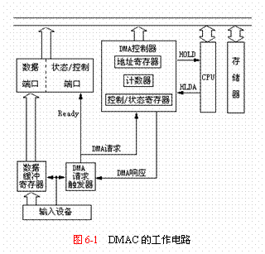
DMAC的工作电路

Slide 28
DMA操作方式
DMA操作的基本方法
周期挪用
周期扩展
CPU停机方式

Slide 29
DMA操作方式
DMA操作的基本方法：
1、周期挪用：是把CPU不访问存储器的那些周期“挪用”来进行DMA操作。
周期挪用方式，DMAC可以使用总线而不用通知也不影响CPU。
主要问题：是如何识别可挪用的周期，以避免与CPU的操作发生冲突。
周期挪用操作方式不影响、不减慢CPU的操作，但所需的电路比较复杂，而且数据的传送是不连续和不规则的，所以使用得不太普遍

Slide 30
DMA操作方式
2． 周期扩展：使用专门的时钟发生器/驱动器电路。
当需要进行DMA操作时，由DMAC发出请求信号给时钟电路，于是时钟电路把提供给CPU的时钟周期加宽，而提供给存储器和DMAC的时钟周期不变。
CPU在加宽的时钟周期内操作不往下进行，而这加宽的时钟周期相当于若干个正常的工作周期，可用来进行DMA操作。
周期扩展方法使CPU的处理速度降低，而且CPU的时钟周期加宽是有限制的，例如M6800CPU正常的时钟周期为1μS，加宽以后不能超过4.5μS。因此，用这种方法进行DMA传送，一次只能传送一个字节。

Slide 31
DMA操作方式
3、 CPU停机方式
在DMAC要进行DMA传送时，向CPU发出DMA请求信号，迫使CPU在现行的机器（总线）周期结束后，使其地址、数据和部分控制引脚处于高阻状态，让出系统总线的控制权，并给出一个DMA响应信号。
DMAC收到CPU响应信号后，控制总线进行数据传送。
DMAC完成传送操作使DMA请求信号无效，CPU再恢复对系统总线的控制，继续进行被中断了的操作。

Slide 32
DMA传送方式
各种DMAC一般都有两种基本的DMA传送方式。
（1）字节方式 每次DMA请求只传送一个字节数据，每传送完一个字节，都撤除DMA请求信号，释放总线。
（2）字节（字符）组方式 每次DMA请求连续传送一个数据块，待规定长度的数据块传送完了以后才撤除DMA请求，释放总线。

Slide 33
本章重点
一、基本概念题
1、关于总线
1、什么是总线？
2、总线的基本结构
3、总线的分类
2、关于接口的基本概念
什麽是接口？计算机中为什麽要使用接口？
什麽是I/O端口？I/O端口有那些编址方法？各有什麽优缺点？
计算机与外设间有那些通讯信号？
接口与系统总线相连时，应遵循什麽原则？为什麽遵循这一原则？
计算机与外设间基本输入/输出方法有那些？各适用于什麽情况？

Slide 34
3、关于中断的基本概念
什麽是中断？计算机中为什麽要使用中断？
什麽是中断优先权？有那些解决优先权的方法？
什麽是单级中断？什麽是多级中断？
多级中断的处理原则是什麽？
单级中断与多级中断中断处理程序的基本结构有何区别？
简述8086系统中断类型码、中断向量、中断向量表、中断向量地址的概念
8086系统中，CPU是如何得到外部可屏蔽中断源的中断服务程序入口地址的？
8086 系统中断优先级是如何划分的？

Slide 35
4、定时计数接口
计数容量和计数初值的计算
5、串行输入输出接口
1）两种串行通信方式：同步通信和异步通信
2）异步串行通信（UART）的帧格式和波特率定义
3）RS232标准的引脚定义和电平特性

Slide 36
二、查询式输入/输出编程：三步骤
三、8255A初始化编程及A口、B口查询式输入/输出编程
四、8259的初始化编程、中断服务程序
五、8253的控制字

Slide 37
综合练习：
一、简答题：
1、什麽是I/O端口？ I/O端口有哪些编址方法？各有什麽优缺点？
2、计算机与外设间传送数据有那些方法？各适用于什麽情况？
3、单级中断与多级中断中断处理程序的基本结构有何区别？
二、设8255A 4个端口地址为60H~63H，试编写出下列各种情况的初始化程序
1）A组和B组设置成方式0，A口、B口为输入口，C口为输出口
2） A口、B口均置成方式1输入口，PC₆、PC₇为输出
3） A组设置成方式2，B组为方式1输出口
92H
B6H
C4H

